Slide 1

Challenge Projet
PMN Greta de Blois 2025

Slide 2
Sommaire :
Introduction
Logo
Moodboard
Persona
UI/UX Design
HTML/CSS/JS
Mon site Wordpress
Mon stage
Bilan

Slide 3
Introduction :
Le Projet
Thème
Objectifs
Le Sujet
Rapport avec le thème
Le but ?
Concurrence (E-dechet, ecosystème)

Slide 4
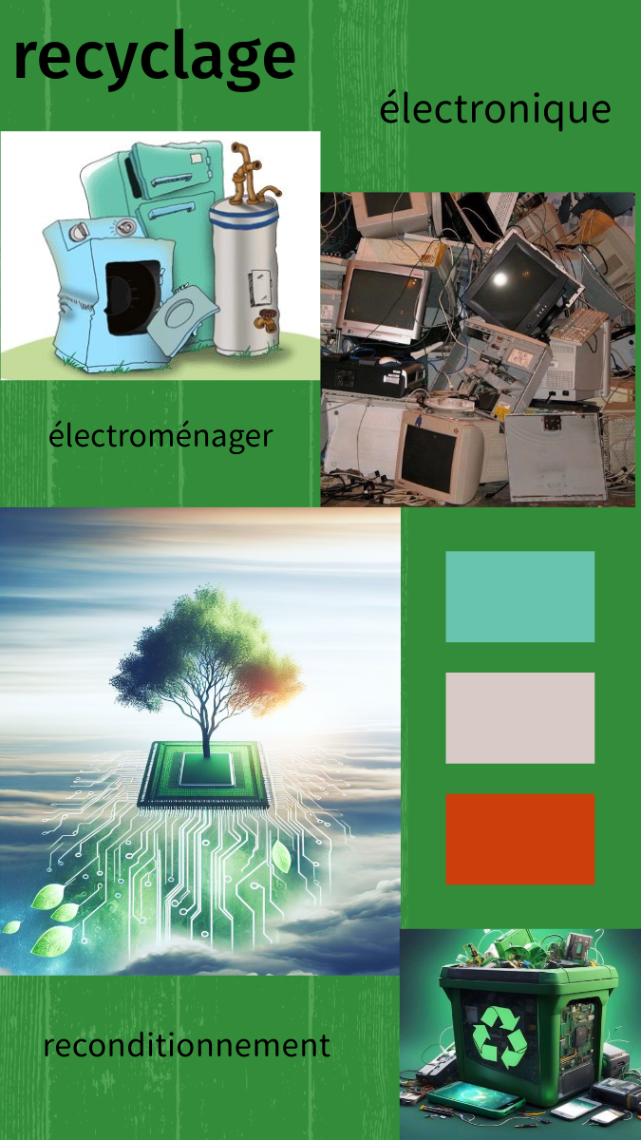
Le Moodboard :
Couleurs
Images
Mots clés

Slide 5

Logo :

Slide 6
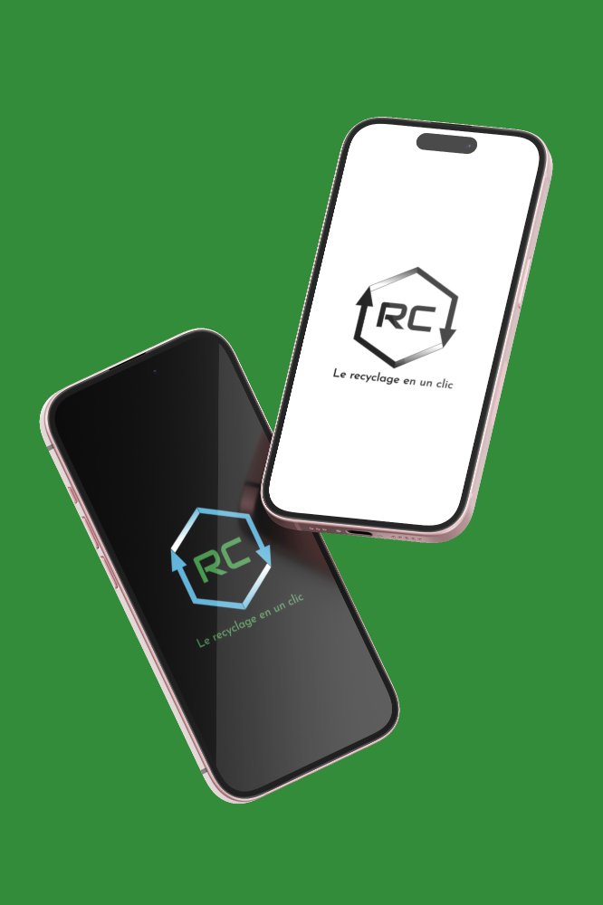
Mon mock-up :

Slide 7
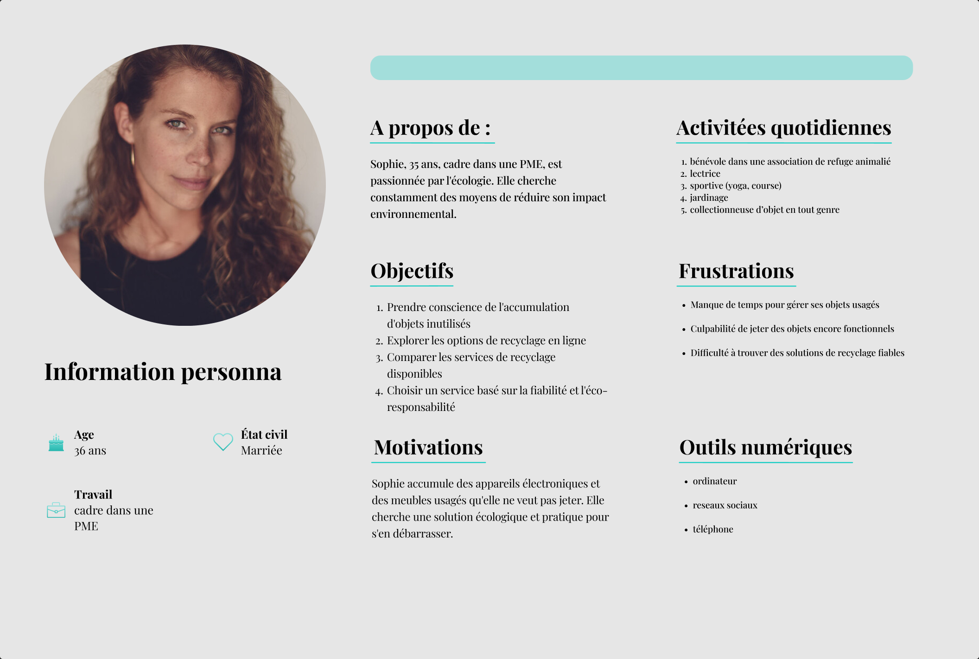
Persona :

Slide 8
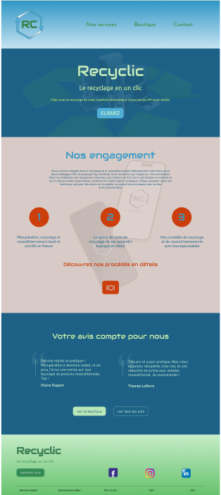
UI Design :
UX Design :
Typographie (audiowide, K2D)
Couleurs/contraste
Mise en page
Hiérarchie
Utilité du produit
La structure
La facilité d’usage
Parcours utilisateurs

Slide 9
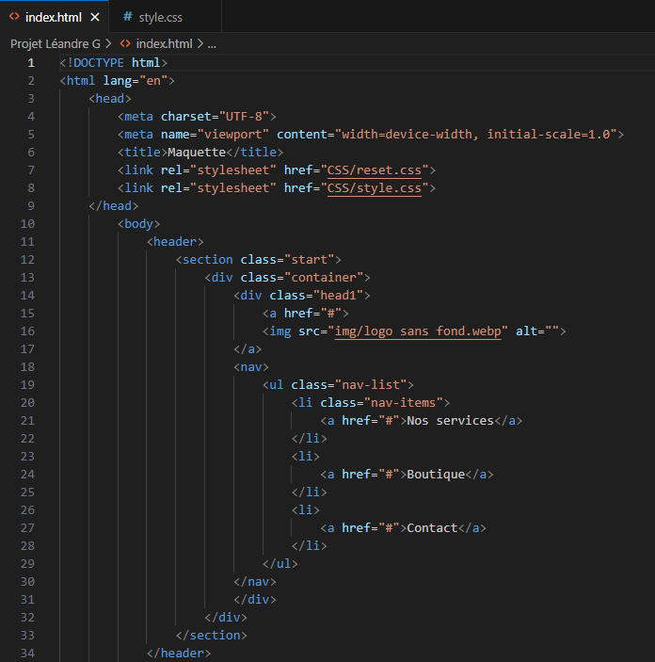
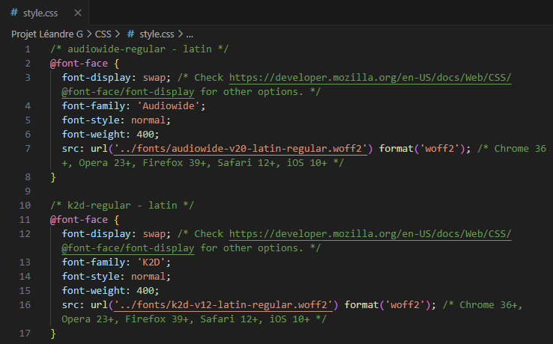
HTML/CSS :

Slide 10
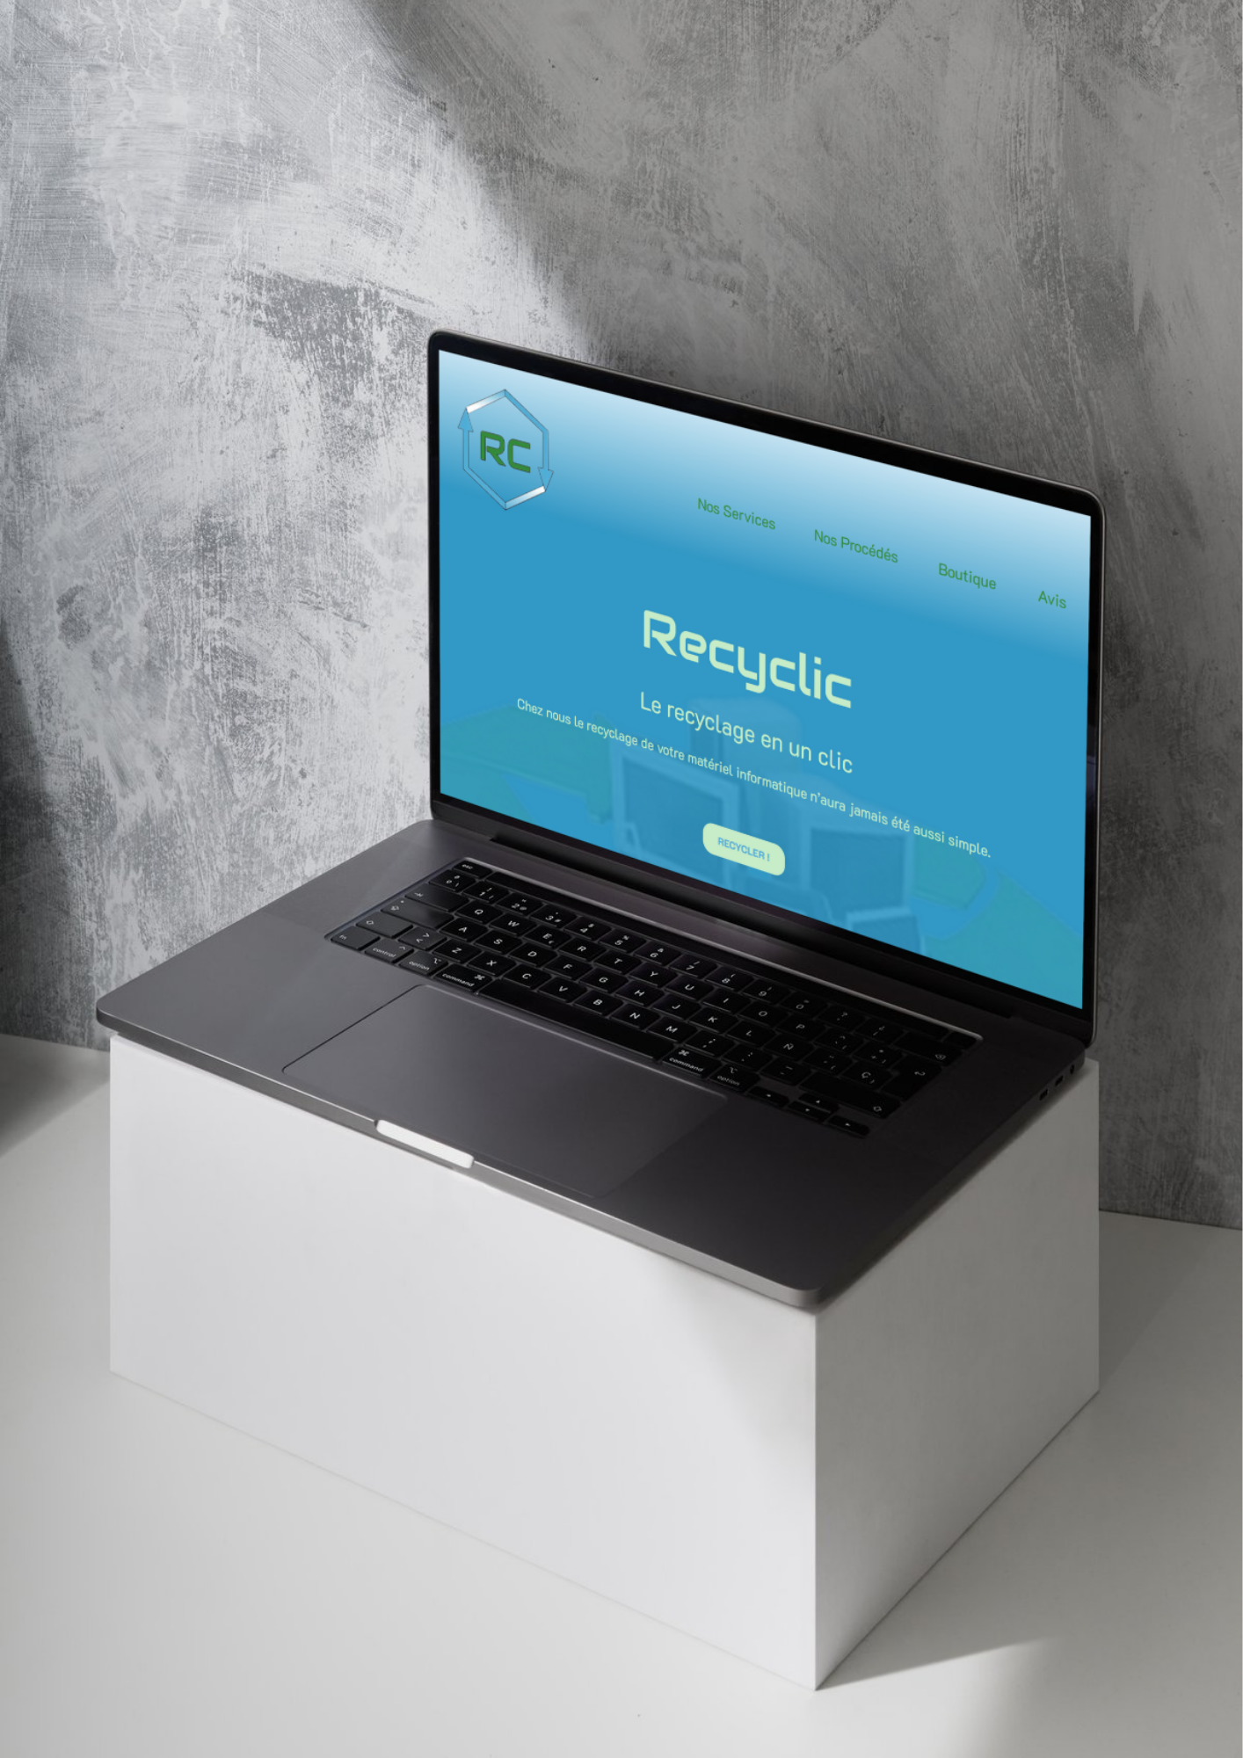
Mon site :
http://leandrel.atelier-greta.fr/

Slide 11
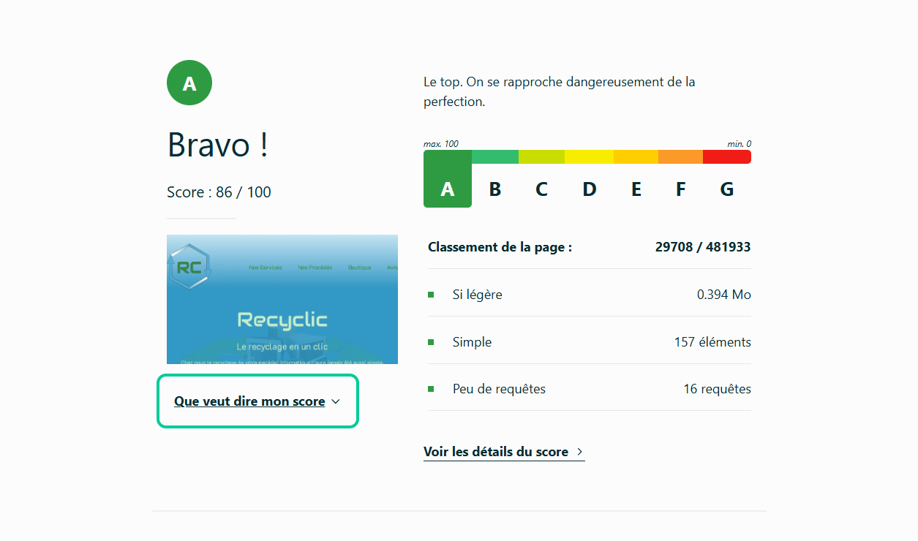
Indice ecoindex :

Slide 12
Bilan :

